Slide 1
Тестовые сценарии

Slide 2
Тестовые сценарии — это описание последовательности шагов, которые необходимо выполнить для проверки определённой функции или части системы. Они являются основой для тестирования программного обеспечения и помогают убедиться, что система работает правильно и соответствует требованиям.

Slide 3
Пример 1: Простой сценарий для формы входа
Цель: Проверить функциональность формы входа пользователя.
Сценарий:
Шаг 1: Открыть страницу входа.
Шаг 2: Ввести корректный логин.
Шаг 3: Ввести корректный пароль.
Шаг 4: Нажать кнопку “Войти”.
Шаг 5: Убедитесь, что пользователь успешно авторизован и перенаправлен на главную страницу.
Ожидаемый результат: успешная авторизация и переход на главную страницу.

Slide 4
Пример 2: Сценарий с негативным тестированием
Цель: Проверить обработку некорректных данных в форме входа.
Сценарий:
Шаг 1: Открыть страницу входа.
Шаг 2: Оставить поле логина пустым.
Шаг 3: Ввести корректный пароль.
Шаг 4: Нажать кнопку “Войти”.
Шаг 5: Убедитесь, что отображается сообщение об ошибке «Поле для ввода логина не может быть пустым».
Ожидаемый результат: Отображение сообщения об ошибке. Повторить для пустого поля пароля.

Slide 5
Пример 4: Сценарий с различными данными (пограничные значения)
Цель: проверить обработку различных типов данных в поле «количество» товара в интернет-магазине.
Сценарий:
Шаг 1: Добавить товар в корзину с количеством 0. (Ожидаемый результат: сообщение об ошибке или невозможность добавления)
Шаг 2: Добавить товар в корзину в количестве 1. (Ожидаемый результат: успешное добавление)
Шаг 3: Добавить товар в корзину в количестве 100. (Ожидаемый результат: успешное добавление или ограничение на максимальное количество)
Шаг 4: Добавить товар в корзину с количеством -1. (Ожидаемый результат: сообщение об ошибке)
Шаг 5: Добавить товар в корзину с количеством, содержащим буквы. (Ожидаемый результат: сообщение об ошибке)
Ожидаемый результат: система должна корректно обрабатывать все типы данных, выводить сообщения об ошибках для недопустимых значений.

Slide 6
Типы тестовых сценариев:
Позитивные: проверяют корректную работу системы при правильных входных данных.
Негативные: Проверяют обработку ошибок и некорректных данных.
Граничные: Проверяют работу системы на границах допустимых значений.
Функциональные: Проверяют соответствие функциональности системы требованиям.
Нефункциональные: проверяют производительность, безопасность, удобство использования и другие нефункциональные характеристики.
Составление тестовых сценариев — важный этап в процессе тестирования. Хорошо написанные сценарии обеспечивают полное и эффективное покрытие всех аспектов системы. Они должны быть понятными, воспроизводимыми и легко модифицируемыми.

Slide 7
Простой тестовый сценарий
Поле | Описание | Пример
Идентификатор | Уникальный идентификатор тестового сценария (например, TC-001, TS_Login_01) | ТС-001
Название | Краткое название тестового сценария | “Проверка входа с корректными данными”
Цель | Описание цели тестирования (что мы хотим проверить) | “Проверить успешную авторизацию пользователя”
Предусловия | Условия, которые должны быть выполнены перед началом теста | «Пользователь должен находиться на странице входа», «База данных должна быть настроена»
Шаги | Пошаговое описание действий, которые нужно выполнить | 1. Открыть страницу входа, 2. Ввести логин, 3. Ввести пароль, 4. Нажать кнопку «Войти»
Входные данные | Данные, которые используются в ходе тестирования (логин, пароль, текст запроса) | “Логин: testuser, Пароль: testpass”
Ожидаемый результат | Результат, который должен быть получен при успешном выполнении теста | “Пользователь должен быть авторизован и перенаправлен на главную страницу”
Фактический результат | Результат, полученный после проведения теста (заполняется после выполнения) | «Успешно авторизован и перенаправлен на главную страницу» или «Ошибка авторизации»
Статус | Статус прохождения теста (например, пройден, не пройден, заблокирован) | “Пройден”
Комментарии | Дополнительные замечания или комментарии по поводу теста, например, о возможных проблемах, особых случаях | «Необходимо проверить с разными наборами символов», «Повторить проверку в разных браузерах»

Slide 8
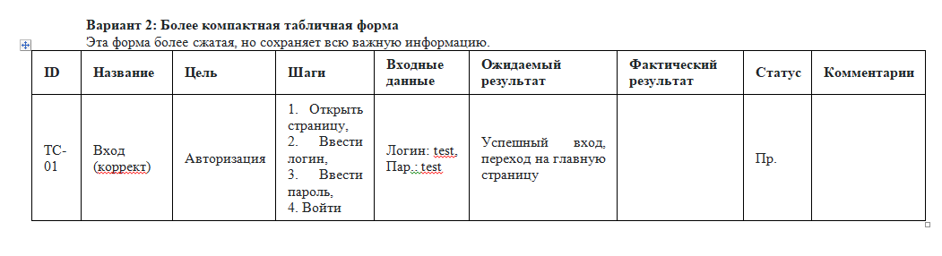

Slide 9
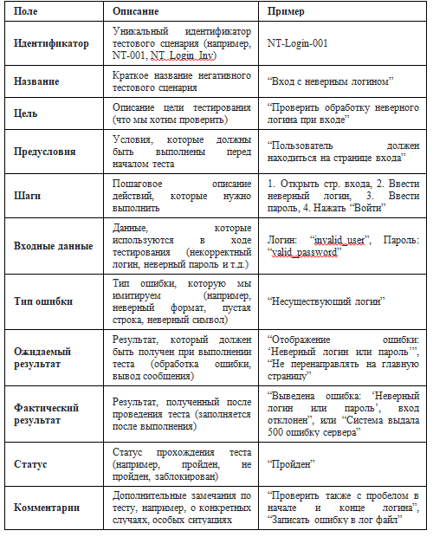
Негативные тестовые сценарии

Slide 10
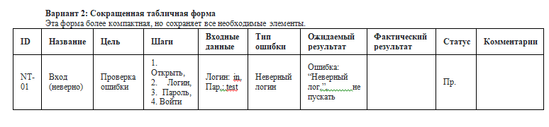

Slide 11
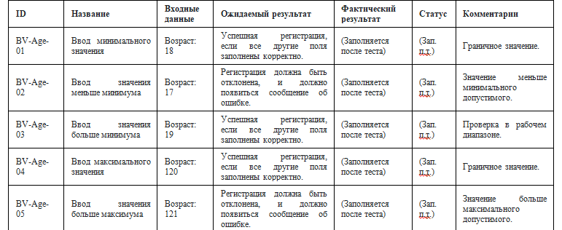
Тестирование с использованием пограничных значений

Slide 12
Функциональный тестовый сценарий
Поле | Описание | Пример
Идентификатор | Уникальный идентификатор тестового сценария (например, FT-AddProduct-001) | FT-addProduct-001
Название | Название тестового сценария (например, “Создание нового товара”) | “Проверка успешного создания нового товара”
Цель | Цель тестирования (например, “Проверить создание нового товара в системе”) | “Убедиться, что администратор может добавлять новые товары в каталог”
Предусловия | Условия перед выполнением теста (например, “Пользователь авторизован”) | “Пользователь авторизован, находится на странице создания нового товара”
Шаги | Последовательность действий (например, «Заполнить все поля», «Нажать кнопку») | 1. Заполните поля, 2. Нажмите «Сохранить», 3. Проверьте сообщение, 4. Проверьте каталог, 5. Проверьте данные на странице товара.
Входные данные | Данные, используемые в тесте (например, «Название товара», «Цена», «Описание») | Название: «Монитор 27 дюймов», Артикул: «MNTR-27-001», Категория: «Мониторы», Цена: 15000, Описание: «Монитор…», Производитель: «Samsung», Вес: «5 кг»
Ожидаемый результат | Результат, ожидаемый при успешном выполнении (например, «Товар создан», «Сообщение об успехе») | «Товар успешно добавлен», «Сообщение «Товар создан»», «Товар отображается в каталоге», «Данные сохранены корректно».
Фактический результат | Результат, полученный в ходе теста (заполняется после выполнения) | (Заполняется во время или после теста)
Статус | Статус теста (например, пройден, не пройден, заблокирован) | (Заполняется во время или после теста)
Комментарии | Дополнительные примечания к тесту (например, «Протестировать с разными категориями», «Проверить загрузку фотографий») | (Заполняется во время или после теста)

Slide 13
Нефункциональный тестовый сценарий
Поле | Описание | Пример
Идентификатор | Уникальный идентификатор тестового сценария (например, NFT-Perf-001) | NFT-Perf-001
Название | Название нефункционального тестового сценария (например, “Тест времени загрузки страницы товара”) | “Тестирование времени отклика страницы товара”
Цель | Цель тестирования (например, “Проверить производительность страницы”) | “Убедиться, что страница загружается за приемлемое время”
Предусловия | Условия перед выполнением теста (например, “Система развернута”) | “Веб-сервер работает, страница товара доступна”
Шаги | Последовательность действий (например, “Открыть страницу”, “Измерить время”) | 1. Открыть страницу, 2. Измерить время, 3. Повторить 5 раз, 4. Вывести среднее значение
Входные данные | Данные, используемые в тесте (например, “URL страницы”) | URL: https://www.example.com/product/PRODUCT-123, Количество повторений: 5
Тип теста | Тип нефункционального теста (например, “Производительность”, “Безопасность”, “Юзабилити”) | “Производительность”
Метрика | Метрика, которую мы измеряем (например, “Время отклика”, “Использование памяти”) | “Время отклика в секундах”
Ожидаемый результат | Результат, ожидаемый при успешном выполнении (например, «Время загрузки < 2 сек») | “Среднее время загрузки страницы не более 2 секунд”
Фактический результат | Результат, полученный в ходе теста (заполняется после выполнения) | (Заполняется во время или после проведения теста)
Статус | Статус теста (например, пройден, не пройден, заблокирован) | (Заполняется во время или после проведения теста)
Комментарии | Дополнительные примечания к тесту (например, «Протестировать с разными браузерами») | (Заполняется во время или после проведения теста)

